Slide 1


دعم التعلمات الأساس
– اللغة العربية –
المستوى
الثاني
المسار 2
لبنة فقرة
الحصة 04
نسخة تجريبية خاصة بمؤسسات الريادة غير نهائية
- نسخة قيد التطوير -

Slide 2


خاص بالأستاذ(ة)
توجيهات لاستعمال العرض
شرائح خاصة بالأستاذ(ة)
إرشادات للشروحات والتعليمات التي يجب على الأستاذ(ة) قولها
أمثلة على التوجيهات للأستاذ(ة)
يطلب من التلاميذ قراءة الكلمات

Slide 3


في نهاية حصة اليوم، سيكون 80% من المتعلمين على الأقل قادرين على:
توظيف معجم مرتبط بالعطل والرحلات؛
قراءة فقرة بسيطة وفهمها.
ترتيب كلمات لتركيب جمل.

Slide 4








أيقونات توجيهية
هذا النشاط مرتبط بتوظيف الألواح.
المناولة والألعاب
العمل الجماعي
العمل الثنائي
عمل فردي على الكراسة
أصغي إلى أستاذي وألاحظ ما يفعله.
أُحَضِّرُ لوازمي المدرسية قبل بداية الدرس.
العمل في مجموعات صغرى

Slide 5



العدة اللازمة للحصة
الدفتر
اللوحة
الكراسة

Slide 6

هيكلة الحصة
 |  | افتتاح الحصة: تعلم سلوك اليوم: كيف أوظف أدواتي المدرسية؟
 |  | نشاط اعتيادي: قراءة كلمات بصرية إملاء كلمات بصرية
 |  | تحدث وإغناء المعجم: الخريطة الذهنية للكلمة
 |  | أنشطة القراءة والكتابة: قراءة كلمات بسرعة ودقة قراءة فقرة بسيطة وفهمها ترتيب كلمات لتركيب جمل.
 |  | لعبة: - لعبة ماذا بعد؟
 |  | اختتام الحصة: - تذكير بالواجبات المنزلية
دقيقتين
13 دقائق
13 دقيقة
35 دقيقة
07 دقائق

Slide 7

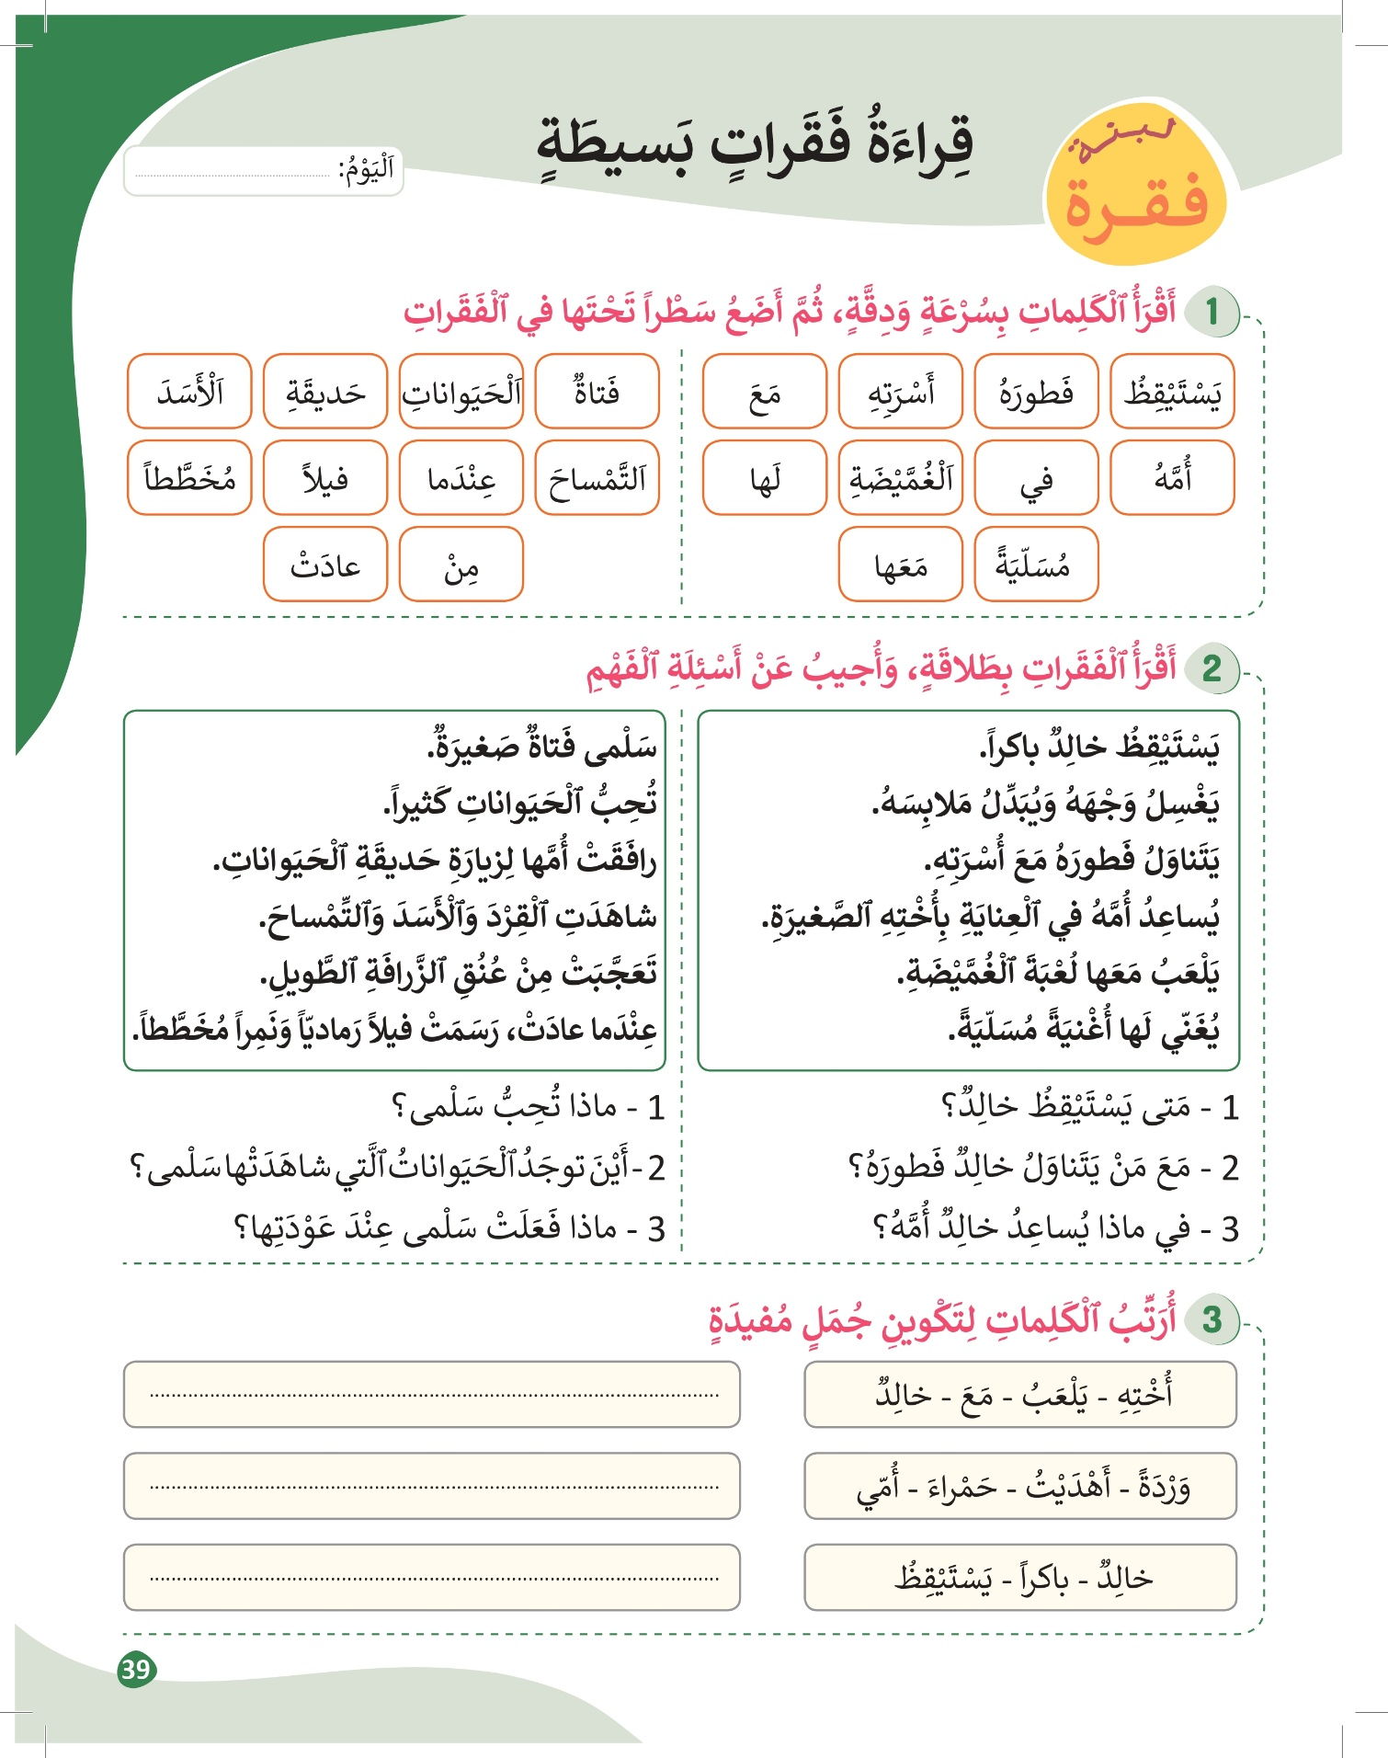
سأراقب الآن العمل الذي كلفتكم بإنجازه في منازلكم في الصفحتين 39
النشاط 1 : أتدرب في المنزل على قراءة الكلمات بسرعة وبدقة، وأبحث عنها في الفقرة وأضع سطرا تحتها.
النشاط 2 : أتدرب في المنزل على قراءة الفقرة بسرعة وبدقة.
النشاط 3 : أتدرب في المنزل على قراءة الجمل بسرعة وبدقة، وأنقلها على دفتري.

Slide 8
1
افتتاح الحصة

Slide 9

مرحبا بكم، سننطلق في حصة اللغة العربية.
سلوك اليوم: كيف أوظف أدواتي المدرسية؟

Slide 10
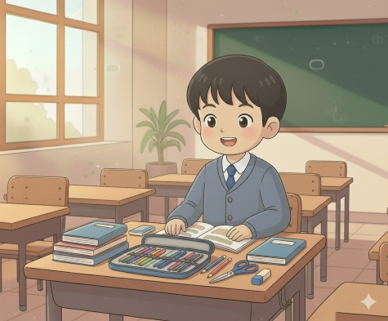
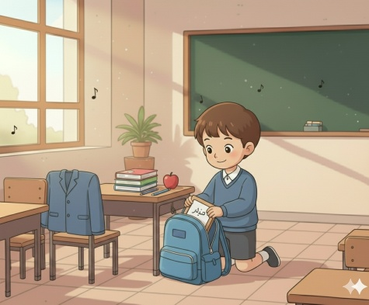
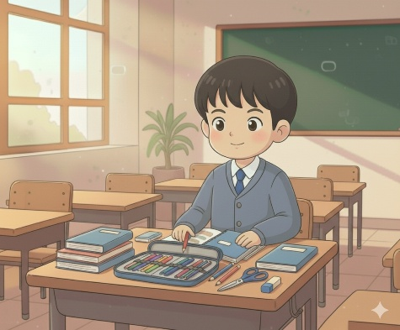
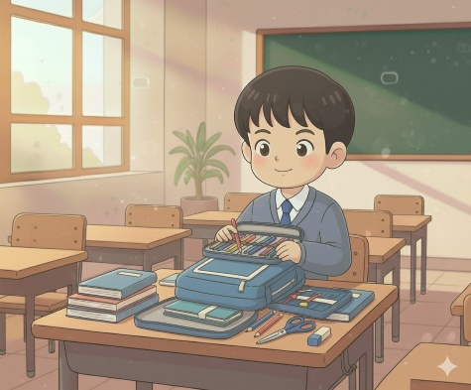
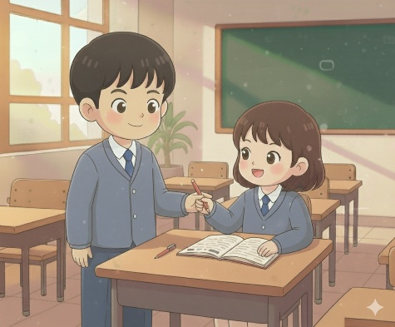
كيف أوظف أدواتي المدرسية؟
أُحْضِرُ أَدَواتي كامِلَةً كُلَّ يَوْمٍ؛
أَسْتَخْرِجُ أَدَواتي مَتى طَلَبَ مِنّي ذَلِكَ أُسْتاذي؛
أَسْتَخْرِجُ ٱلْأَداةَ ٱلْمُناسِبَةَ لِكُلِّ أَيْقونَةٍ؛
أُحافِظُ عَلى أَدَواتي الْمَدْرَسِيَّةِ؛
أُعيرِ زَميلي ٱلْأَداةَ إِذا طَلَبَها مِنّي.

Slide 11
في حصة اليوم ستتدربون على قراءة فقرة بسيطة وفهمها

Slide 12
2
قراءة كلمات بصرية
إملاء كلمات بصرية
نشاط اعتيادي

Slide 13
قراءة كلمات بصرية

Slide 14
انتبهوا جيدا، سأقرأ بدقة وبسرعة الكلمات المعروضة.
يحرص الأستاذ على جعل جميع التلاميذ منتبهين قبل الشروع في القراءة.
مَعَ | لَها | أُمَّهُ | مَعَها | في
فَتاةࣱ | مِنْ | فيلاً | عادَتْ | عِنْدَما
اَلتِّمْساحُ | حَديقَةِ | اَلْحَيَواناتِ | اُسْرَتِهِ | يَسْتَيْقِظُ

Slide 15

كل واحد منكم يقرأ الكلمات قراءة هامسة، سأمر بين الصفوف.
مَعَ | لَها | أُمَّهُ | مَعَها | في
فَتاةࣱ | مِنْ | فيلاً | عادَتْ | عِنْدَما
اَلتِّمْساحُ | حَديقَةِ | اَلْحَيَواناتِ | اُسْرَتِهِ | يَسْتَيْقِظُ

Slide 16

لنقرأ الكلمات قراءة مشتركة: اقرأوا معي عند الإشارة
مَعَ | لَها | أُمَّهُ | مَعَها | في
فَتاةࣱ | مِنْ | فيلاً | عادَتْ | عِنْدَما
اَلتِّمْساحُ | حَديقَةِ | اَلْحَيَواناتِ | اُسْرَتِهِ | يَسْتَيْقِظُ

Slide 17
الآن، دوركم، ستتقدمون إلى السبورة لقراءة الكلمات.
يتناوب المتعلمون على القراءة: كل متعلم يقرأ سطرا واحدا، بالترتيب وبدونه.
مَعَ | لَها | أُمَّهُ | مَعَها | في
فَتاةࣱ | مِنْ | فيلاً | عادَتْ | عِنْدَما
اَلتِّمْساحُ | حَديقَةِ | اَلْحَيَواناتِ | اُسْرَتِهِ | يَسْتَيْقِظُ

Slide 18

إملاء كلمات بصرية

Slide 19
خذوا ألواحكم والطبشور، سأملي عليكم كلمات.

Slide 20

اكتبوا على ألواحكم كلمة: عادتْ.

Slide 21

عند الإشارة، الكل يرفع الألواح دفعة واحدة.
يحرص الأستاذ على أن يرفع الجميع ألواحهم في آن واحد.

Slide 22
يعطي الأستاذ الإشارة لمن أجاب بشكل صحيح ليضع لوحته على الطاولة ثم يتم التصحيح.
يجري الأستاذ تصحيح جماعيا تفاعليا مع جماعة الفصل، مع إشراك المتعلمين و الإشارة إلى الأخطاء المرتكبة.
عادَتْ

Slide 23
اكتبوا على ألواحكم الكلمة التي ستسمعونها: فتاةٌ.

Slide 24
عند الإشارة، الكل يرفع الألواح دفعة واحدة.
يحرص الأستاذ على أن يرفع الجميع ألواحهم في آن واحد.

Slide 25
يعطي الأستاذ الإشارة لمن أجاب بشكل صحيح ليضع لوحته على الطاولة. الآن سنقوم بالتصحيح.
يجري الأستاذ تصحيح جماعيا تفاعليا مع جماعة الفصل، مع إشراك المتعلمين و الإشارة إلى الأخطاء المرتكبة.
فَتاةࣱ

Slide 26
اكتبوا على ألواحكم كلمة: أُسْرَتِهِ.

Slide 27
عند الإشارة، الكل يرفع الألواح دفعة واحدة.
يحرص الأستاذ على أن يرفع الجميع ألواحهم في آن واحد.

Slide 28
يعطي الأستاذ الإشارة لمن أجاب بشكل صحيح ليضع لوحته على الطاولة ثم يتم التصحيح.
يجري الأستاذ تصحيح جماعيا تفاعليا مع جماعة الفصل، مع إشراك المتعلمين و الإشارة إلى الأخطاء المرتكبة.
أُسْرَتِهِ

Slide 29
اكتبوا على ألواحكم الكلمة التي ستسمعونها: اَلْحَيَواناتِ.

Slide 30
عند الإشارة، الكل يرفع الألواح دفعة واحدة.
يحرص الأستاذ على أن يرفع الجميع ألواحهم في آن واحد.

Slide 31
يعطي الأستاذ الإشارة لمن أجاب بشكل صحيح ليضع لوحته على الطاولة. الآن سنقوم بالتصحيح.
يجري الأستاذ تصحيح جماعيا تفاعليا مع جماعة الفصل، مع إشراك المتعلمين و الإشارة إلى الأخطاء المرتكبة.
اَلْحَيَواناتِ

Slide 32
3
تحدث وإغناء المعجم

Slide 33
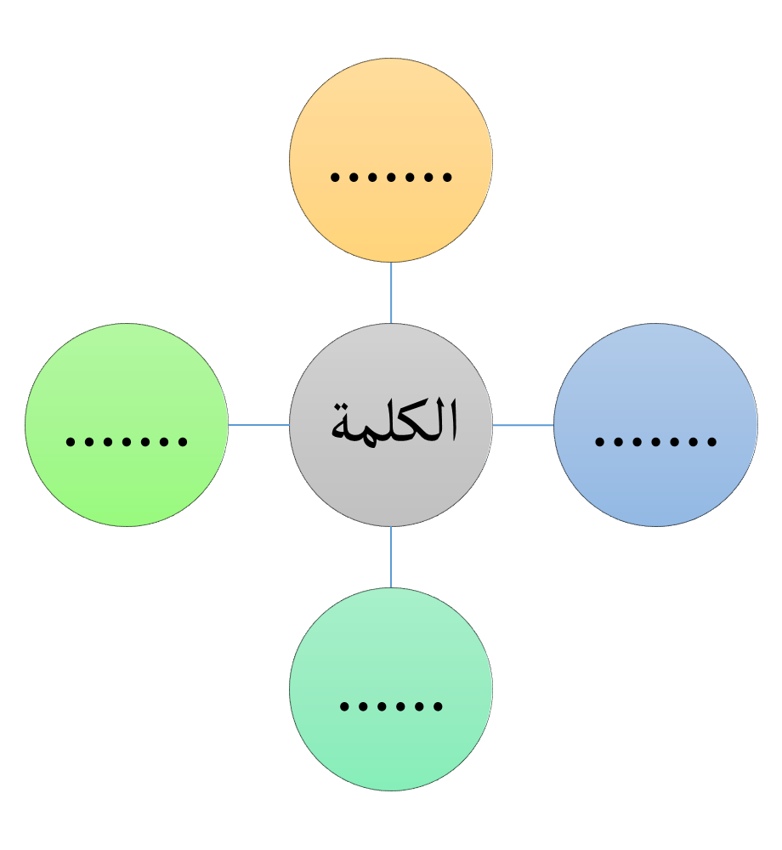
خريطة الكلمة

Slide 34
انتبهوا جيدا! سأحدد كلمة اليوم وأنشئ خريطتها الذهنية.
ينمذج الأستاذ العملية مصرحا بجميع الخطوات المتبعة: اختيار الكلمة (مدرسة)، التفكير بصوت مسموع بالكلمات ذات الارتباط به: من يذهب إلى المدرسة: التلميذ.../ من يوجد بالمدرسة: أستاذ.....
تِلميذࣱ
أَدْرُسُ
مَدْرَسَةࣱ
أُسْتاذࣱ
أَتَعَلَّمُ

Slide 35
الآن دوركم، قوموا في ثنائيات بإنشاء الخريطة الذهنية لكلمة "مِحْفَظَةٌ" على دفاتركم.
يتنقل الأستاذ بين الصفوف، ويقدم الدعم اللازم.
........
........
مِحْفَظَةࣱ
........
........

Slide 36
الآن ستقدمون إنجازاتكم، ونسجل بعضها على السبورة، ثم ننقلها على دفاترنا.
يستقبل الأستاذ الكلمات، وينقل بعضها على الخريطة الذهنية، قبل نقلها على الدفاتر.
........
........
مِحْفَظَةࣱ
........
........

Slide 37
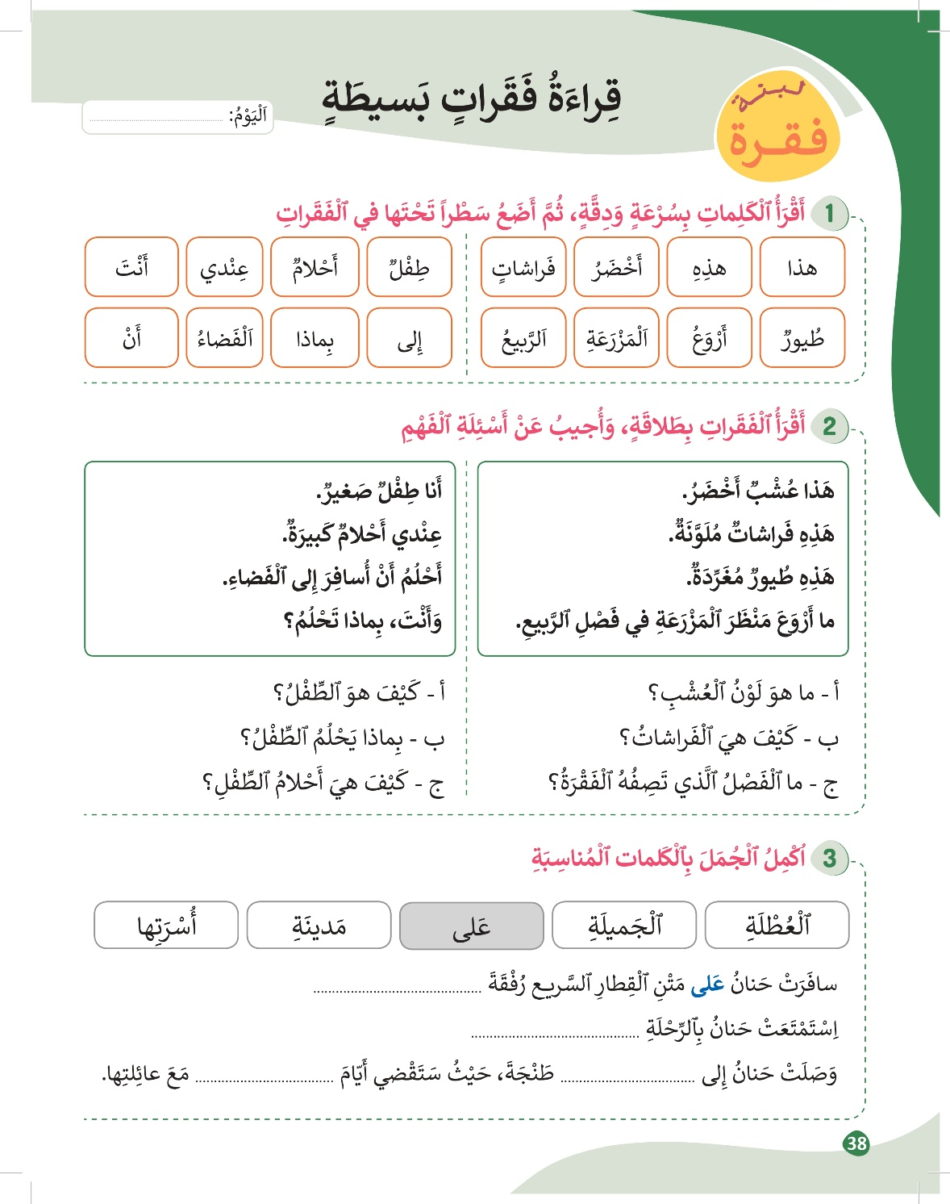
4
أنشطة القراءة والكتابة

Slide 38
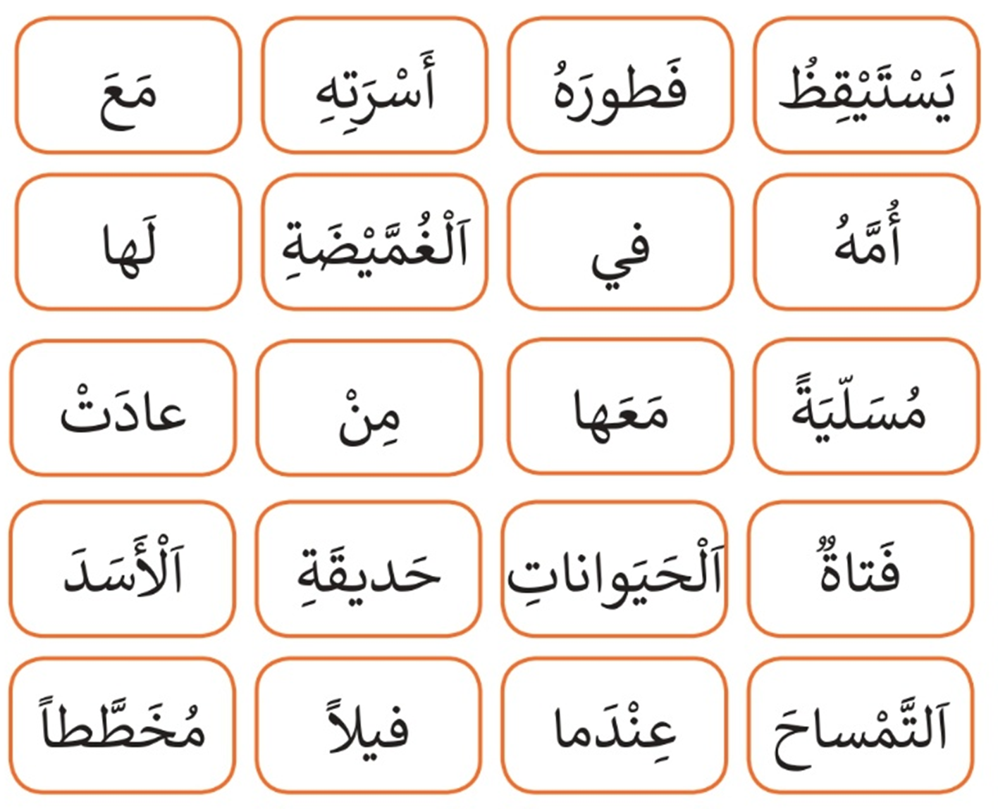
انتبهوا جيدا، سأقرأ بدقة وبسرعة الكلمات المعروضة.
يحرص الأستاذ على جعل جميع التلاميذ منتبهين قبل الشروع في القراءة.

Slide 39
كل واحد منكم يقرأ الفقرة قراءة هامسة، سأمر بين الصفوف.

Slide 40
لنقرأ الفقرة قراءة مشتركة، اقرأوا معي عند الإشارة.

Slide 41
الآن، من يتقدم إلى السبورة لقراءة الكلمات.
يقرأ جميع التلاميذ الكلمات، لكل تلميذ سطر واحد.

Slide 42

خذوا كراساتكم على الصفحة 39، النشاط الثاني. الفقرة الثانية.
سنبحث فيها عن الكلمات التي قرأناها سابقا.

Slide 43

لاحظوا كيف سأحدد بسرعة (قراءة مسحية بالعين) كلمة "مُخَطَّطاً" في الفقرة الآتية: الكلمة السابعة في السطر السادس.
ينمذج الأستاذ القراءة المسحية بالعين، ومستخدما يده إن لزم الأمر لتبيان المرور السريع على الكلمات في الفقرة.

Slide 44
الآن دوركم، سأنطق الكلمة وأنتم تحددون مكانها بسرعة عن طريق قراءة مسحية بأعينكم:
حديقةِ – عادتْ – اَلْحَيَواناتِ –اَلتِّمْساحَ.

Slide 45
الآن، خذوا كراساتكم: سأقرأ الفقرة. تابعوا ولا ترددوا بعدي، ضعوا أصبعكم تحت كل كلمة أقرأها.
يقوم الأستاذ بقراءة الفقرة قراءة نموذجية، مراعيا مخارج الحروف الصحيحة وعلامات الترقيم.

Slide 46
من خلال تتبعكم، ما رأيكم في قراءتي؟
متوسط | لا | نعم
 |  |  | - هَلْ كانَ صَوْتي مَسْموعاً وَواضِحاً؟
 |  |  | - هَلْ كانَتِ قِراءَتي مُسْتَرْسَلَةً؟
 |  |  | - هَلِ ٱحْتَرَمْتُ عَلاماتِ ٱلتَّرْقيمِ؟
 |  |  | - هَلْ كُنْتُ مُسْرِعاً في قِراءَتي؟
 |  |  | - هَلْ تُريدونَ أَنْ أُعيدَ ٱلْقِراءَةَ مَرَّةً ثانِيَةً؟

Slide 47
الآن دوركم، كل واحد منكم يقرأ النص قراءة هامسة.
يتنقل الأستاذ بين الصفوف ويحرص على انخراط الجميع في القراءة الهامسة.

Slide 48

عند إشارتي، كل متعلم يقرأ لزميله قراءة هامسة. أصحح لزميلي.
يتنقل الأستاذ بين الصفوف ويحرص على انخراط كل ثنائي في القراءة الهامسة، وفي التصحيح.

Slide 49
لنقرأ الفقرة قراءة مشتركة؛ نبدأ عند إشارتي.
يحرص الأستاذ على انخراط جميع التلاميذ في القراءة المشتركة.

Slide 50

الآن سأعين من يقرأ قراءة جهرية، تابعوا بأصبعكم، لإبداء رأيكم في قراءة القارئ.
ينتدب الأستاذ بعض المتعلمين للقراءة الجهرية.

Slide 51
الآن سنجيب عن أسئلة الفهم الخاصة بالفقرة، وسنستخدم استراتيجية الكلمات المفتاح.

Slide 52
في ثنائيات، قوموا بإنجاز العمل.
يتنقل الأستاذ بين الصفوف لمراقبة العمل ولتقديم الدعم للفئة المتعثرة.

Slide 53


لنقم بتصحيح العمل في السؤال الأول.
يتم التصحيح بشكل تفاعلي، وتعطى الفرصة للتلاميذ قبل عرض الأجوبة الصحيحة، مع تبرير الإجابات.
1. تُحِبُّ سَلْمى ٱلْحَيَواناتِ.

Slide 54


لنقم بتصحيح العمل في السؤال الثاني.
يتم التصحيح بشكل تفاعلي، وتعطى الفرصة للتلاميذ قبل عرض الأجوبة الصحيحة، مع تبرير الإجابات.
2. تُوجَدُ ٱلْحَيَواناتُ في ٱلْحَديقَةِ.

Slide 55


لنقم بتصحيح العمل في السؤال الثالث.
يتم التصحيح بشكل تفاعلي، وتعطى الفرصة للتلاميذ قبل عرض الأجوبة الصحيحة، مع تبرير الإجابات.
3. عِنْدَ عَوْدَتِها، رَسَمَتْ سَلْمى فيلاً رَمادِيّاً وَنَمِراً مُخَطَّطاً.

Slide 56

من يتقدم إلى السبورة ويقرأ الفقرة بدقة وبسرعة قبل انتهاء الوقت؟
ينتدب الأستاذ في كل حصة ثلاثة تلاميذ للقراءة، (يتم تغيير التلاميذ في كل حصة ويسجل الفائزون في كل حصة)

Slide 57

3. الآن، خذوا الجمل في النشاط رقم 3 الذي أنجزناه في الحصة السابقة.

Slide 58
قوموا بقراءة هامسة في ثنائيات.
يتنقل الأستاذ بين الصفوف للحرص على انخراط الجميع في العمل الثنائي.
يَلْعَبُ خالِدُ مَعَ أُخْتِهِ.
أَهْدَيْتُ أُمّي وَرْدَةً حَمْراءَ.
يَسْتَيْقِظُ خالِدُ باكِراً.

Slide 59
الآن، سنقوم بقراءة الفقرة قراءة مشتركة، من يتقدم ليقود القراءة؟
يعطي الأستاذ الفرصة للتلاميذ لقيادة القراءة المشتركة، ويحرص على انخراط الجميع فيها.
يَلْعَبُ خالِدُ مَعَ أُخْتِهِ.
أَهْدَيْتُ أُمّي وَرْدَةً حَمْراءَ.
يَسْتَيْقِظُ خالِدُ باكِراً.

Slide 60

ماذا بعد؟
5
ألعاب

Slide 61

سنلعب الآن لعبة ماذا بعد، قوموا بتشكيل حلقة.

Slide 62
انتبهوا جيدا، سأقدم لكم جملة هي بداية لقصة، وكل واحد منكم سيقدم جملة متممة لما قبلها.
يقوم الأستاذ بنمذجة اللعبة مع أحد المتفوقين، أو يعيد إنتاج الجملة الموالية، قبل اللعب جماعة.

Slide 63

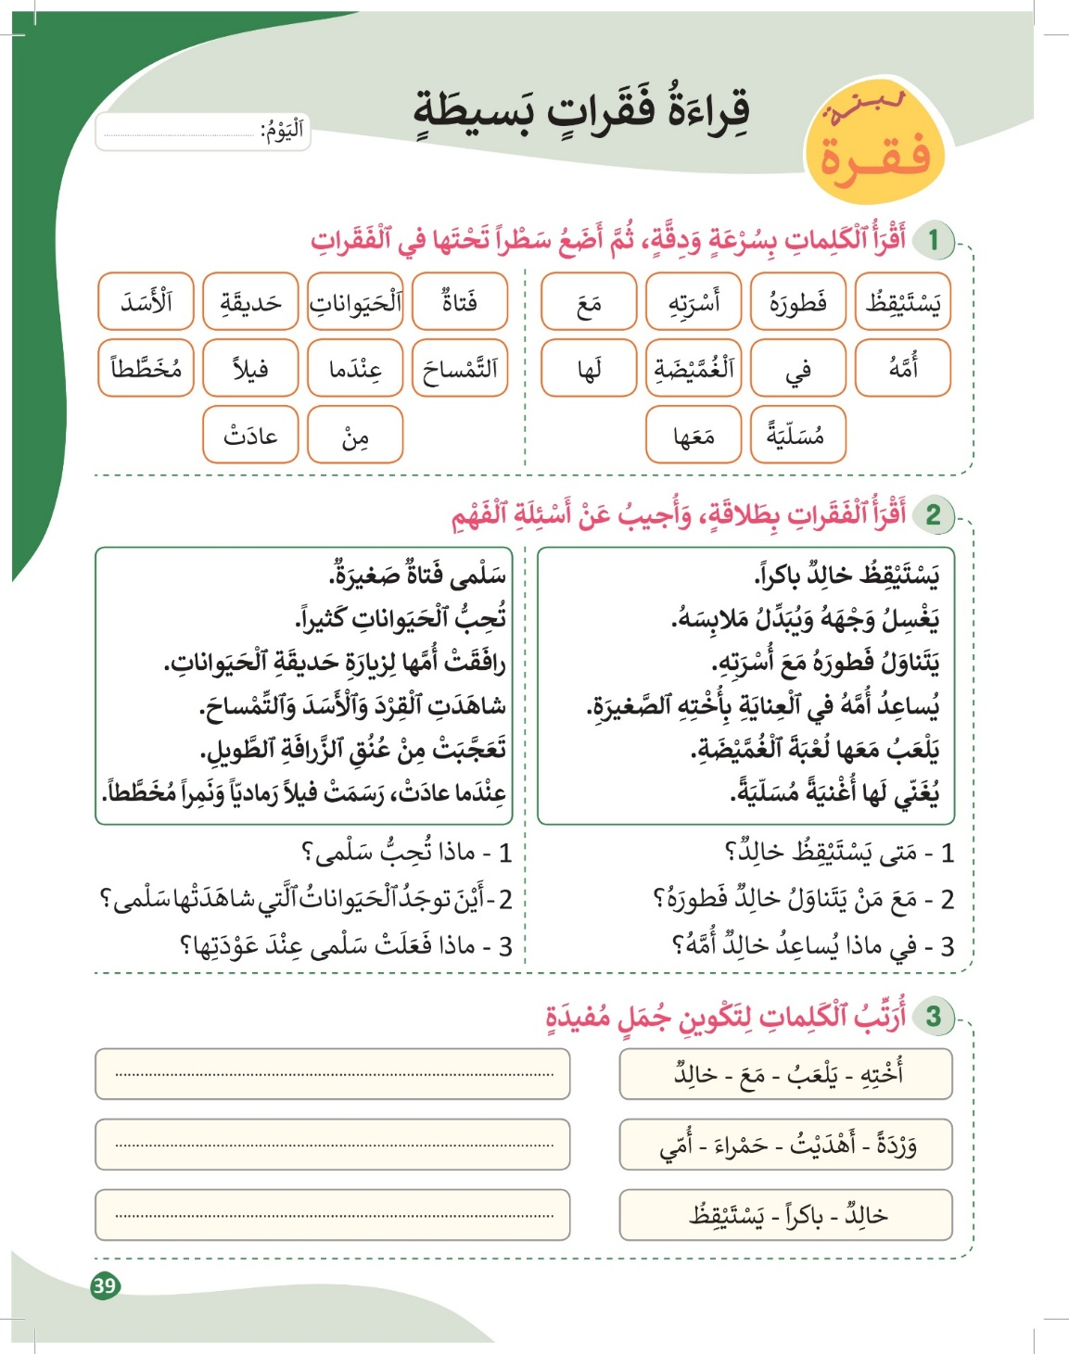
تذكير بالواجبات المنزلية
6
اختتام الحصة

Slide 64
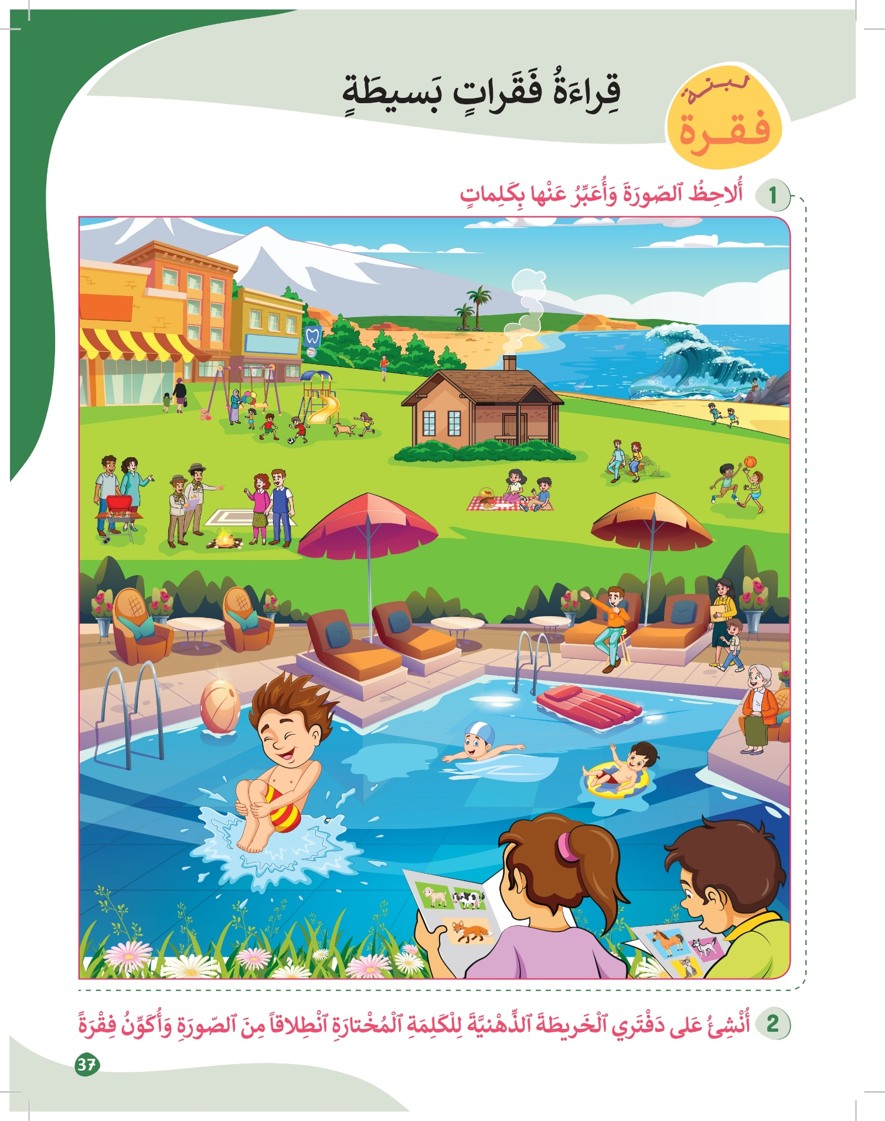

لنتذكر الواجبات المنزلية في الصفحة 37:
ألاحظ لوحة المدرسة وأعبر عنها بكلمتين ثم جملتين وأنقلها على دفتري.

Slide 65
لنتذكر الواجبات المنزلية في الصفحة 39:
النشاط 1 : أتدرب في المنزل على قراءة الكلمات بسرعة وبدقة، وأبحث عنها في الفقرة الثانية وأضع سطرا تحتها.
النشاط 2 : أتدرب في المنزل على قراءة الفقرة بسرعة وبدقة.
النشاط 3 : أتدرب في المنزل على قراءة الجمل بسرعة وبدقة.

Slide 66

إلى الحصة القادمة

